Slide 1
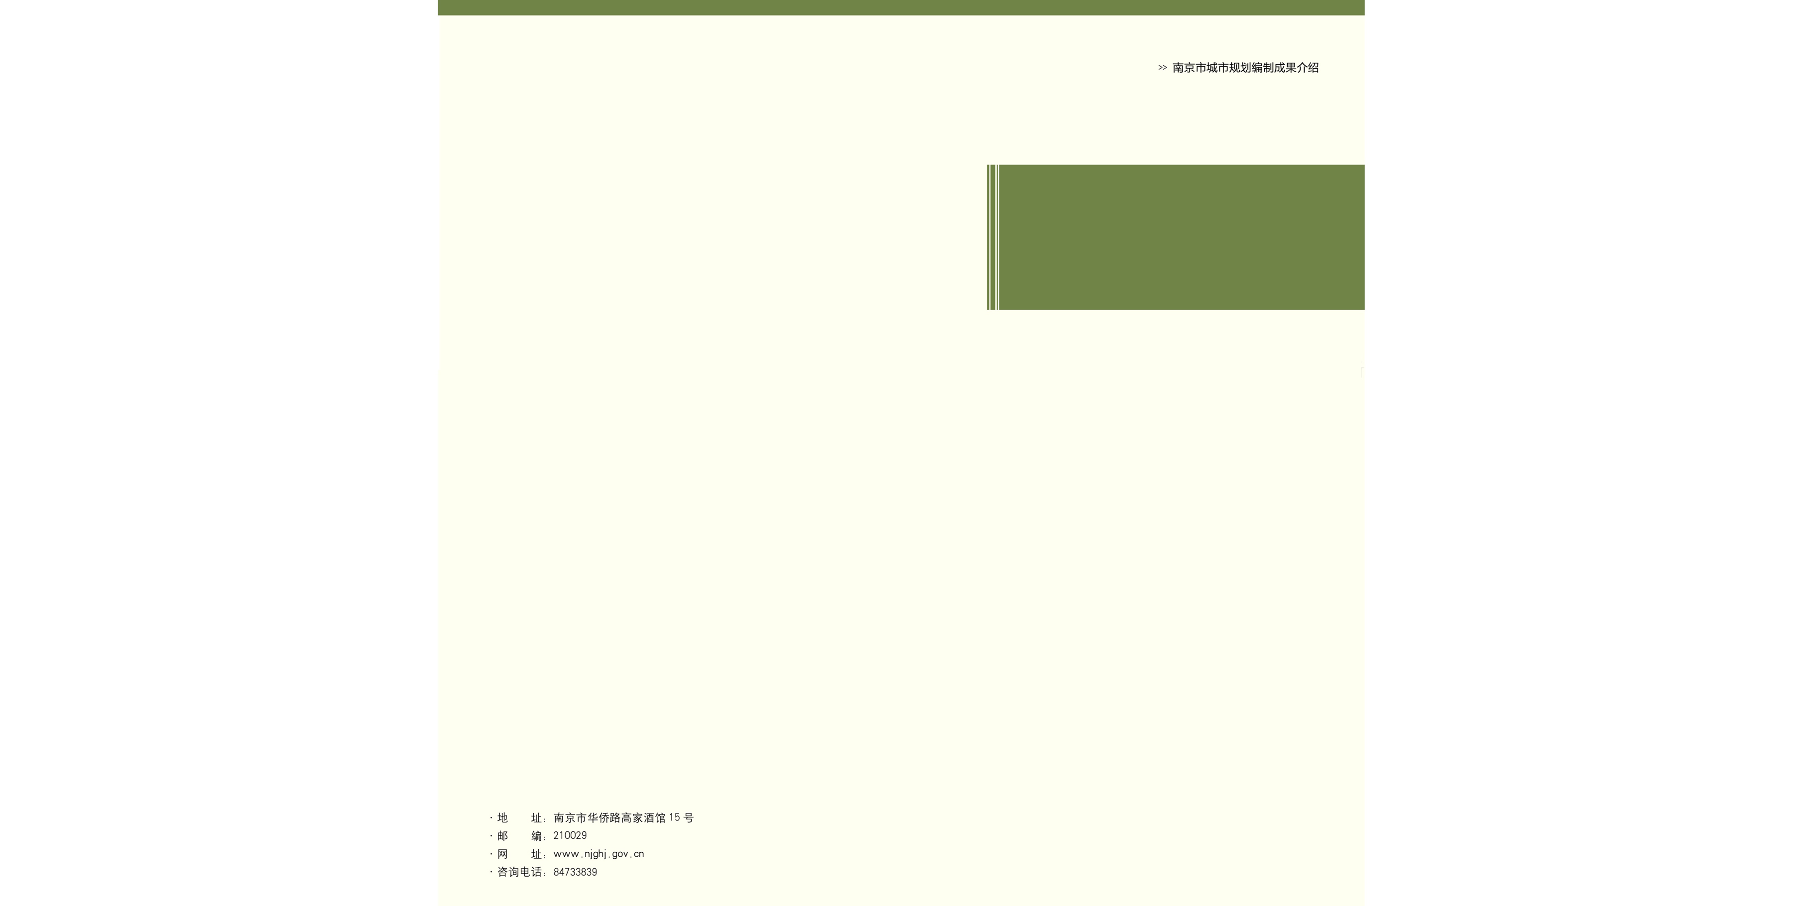
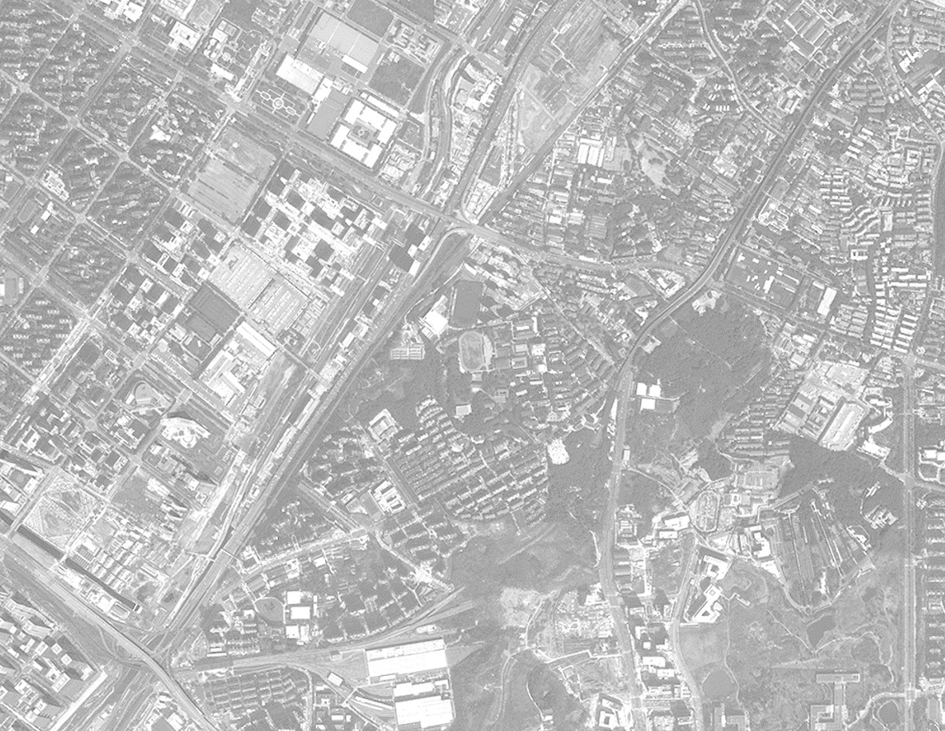
前言
为进一步优化马群地区公共配套设施布局，加快地区建设，我局会同市交通运输局、栖霞区政府组织开展了《南京市马群单元和南湾营单元控制性详细规划》NJNBa010-01规划管理单元图则修改工作。
根据《中华人民共和国城乡规划法》要求，现将经市政府批复的《南京市马群单元和南湾营单元控制性详细规划》NJNBa010-01规划管理单元图则修改成果向社会予以公布。
《南京市马群单元和南湾营单元控制性详细规划》
NJNBa010-01规划管理单元图则修改
说明
1、本材料是为方便公众了解城乡规划而制作的参考性文件。
2、控制性详细规划是城乡发展的控制与引导性文件，不代表具体的项目实施计划和实施方案。一旦有建设行为，应依据批准的具体项目建设方案实施。
3、城乡规划是不断优化更新的过程，规划内容以南京市规划和自然资源局存档备查的最新版本为准，同一地区同内容深度规划若有更新，南京市规划和自然资源局将依法在局网站上公布，本材料自动作废。
4、本材料版权及解释权归南京市规划和自然资源局所有，未取得版权人的书面授权，谢绝改变、分发、发布或使用本材料图文资料。
地 址：南京市鼓楼区中山路171号
邮 编：210005
网 址：http://ghj.nanjing.gov.cn
电 话：025-83618405
南京市规划和自然资源局
二O二二年九月
地 址：南京市鼓楼区中山路171号
邮 编：210005
网 址：ghj.nanjing.gov.cn
咨询电话：025-85800875

Slide 2

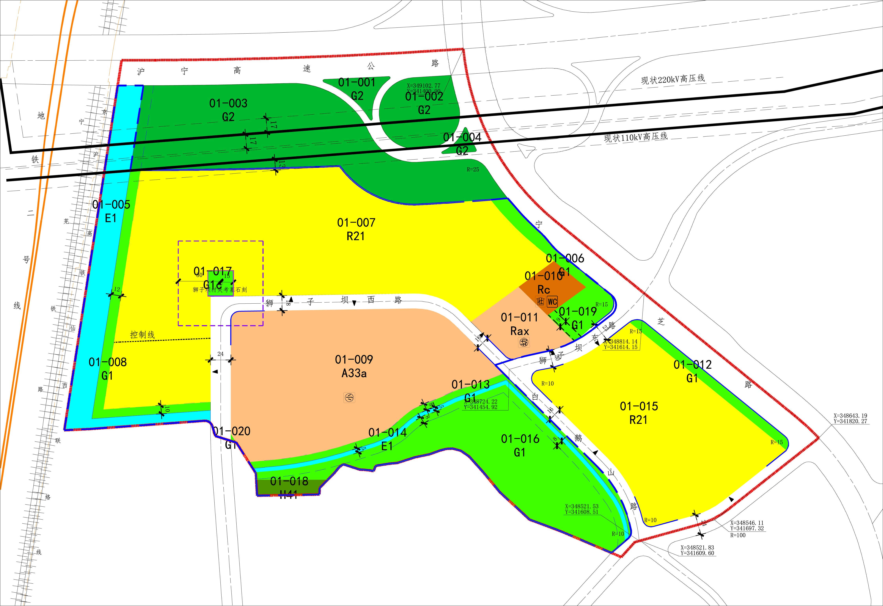
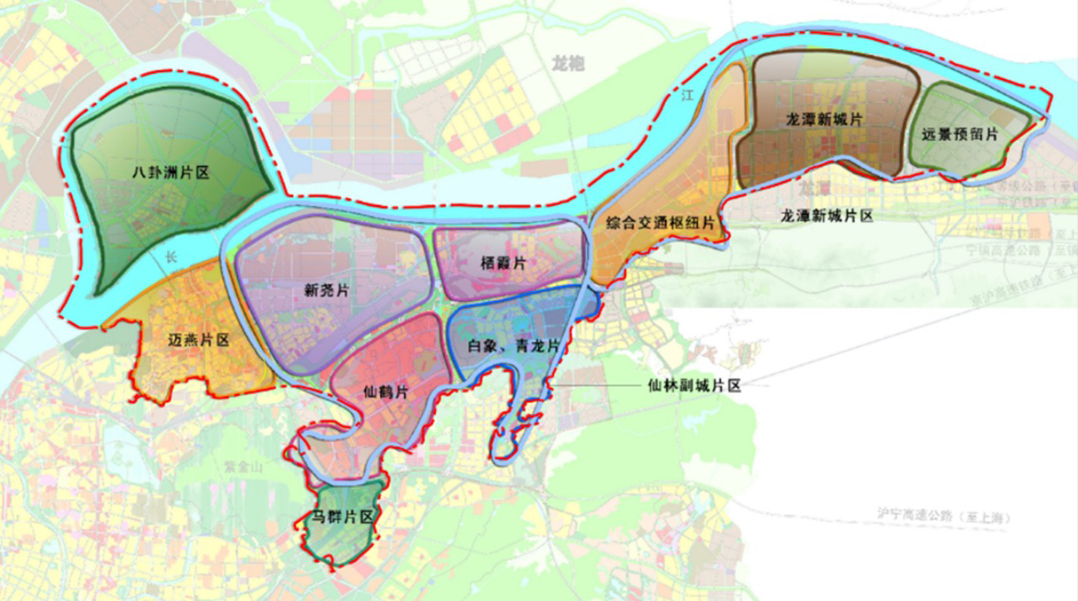
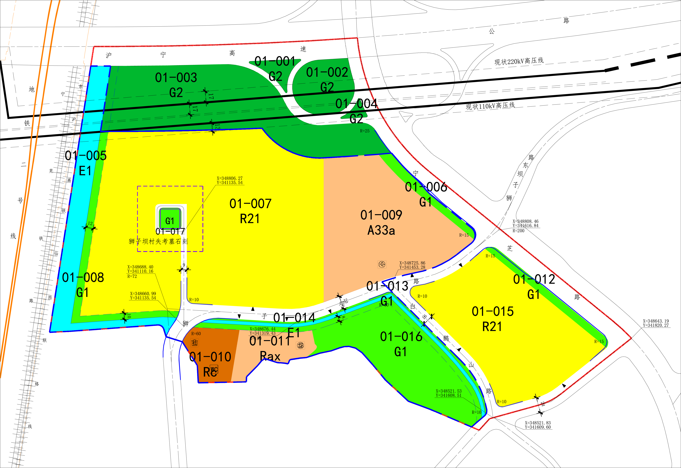
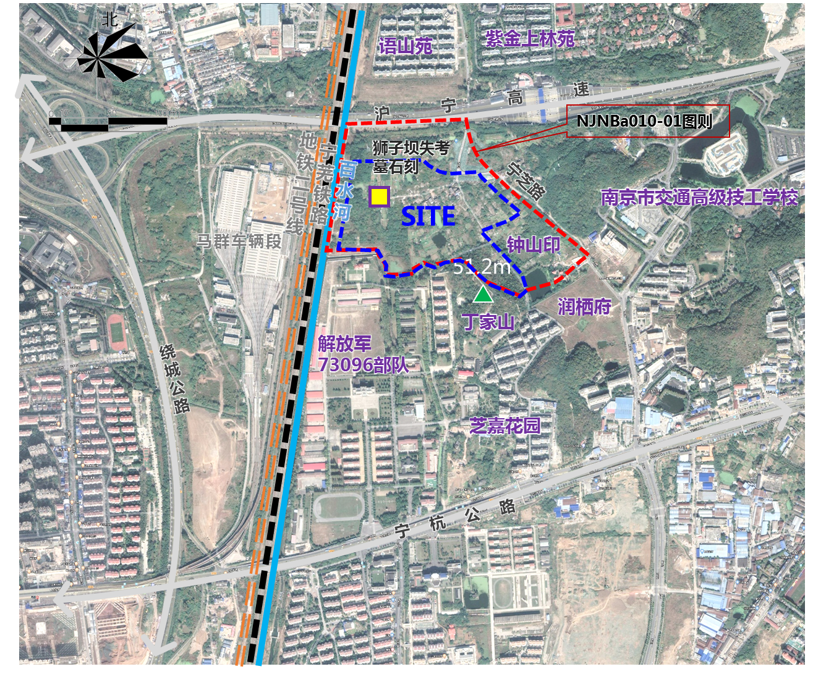
《南京市马群单元和南湾营单元控制性详细规划》NJNBa010-01规划管理单元图则修改
区位及范围
主要调整内容
1、01-007地块:二类住宅用地（R21），用地面积由8.96公顷调整为7.69公顷，容积率调整由≤2.2调整为≤2.3。
2、 01-009地块:小学用地（A33a）调整至狮子坝路南侧，用地面积由3.24公顷调整为4.17公顷。小学用地远期可根据教育配套的实际需求调整为九年一贯制学校。
3、01-010地块：基层社区中心用地（Rc）调整至狮子坝路东侧，用地面积由0.55公顷调整为0.26公顷，满足规范要求。
4、01-011地块：幼托用地（Rax）调整至狮子坝路东侧，用地面积由0.62公顷调整为0.55公顷，满足规范要求。
《南京市马群单元和南湾营单元控制性详细规划》NJNBa010-01规划管理单元图则范围北至沪宁高速，南至美芝嘉路，东至宁芝路，西至百水河，修改图则用地面积约19.21公顷。
调整前后图则
调整范围线
图则范围线
调整地块在马群片区的位置
调整后
调整范围线
图则范围线
批准单位 | 南京市人民政府
批准文号 | 宁政复[2022]089号
动 态 更 新 信 息 栏
调整前

